Slide 1
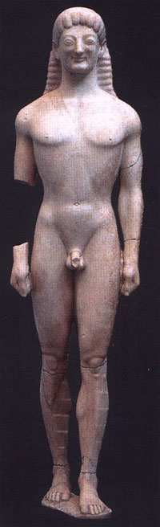
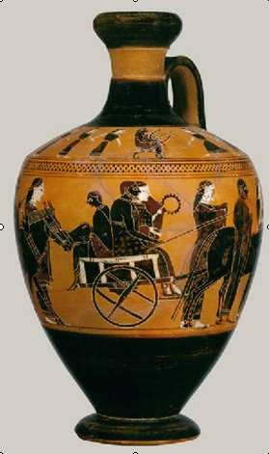
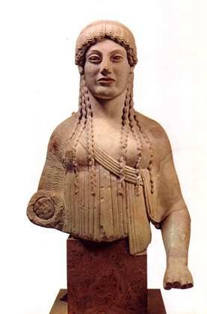
Η ΤΕΧΝΗ ΤΗΣ ΑΡΧΑΪΚΗΣ
ΕΠΟΧΗΣ: 800 – 479 Π.Χ.

Slide 2
ΧΑΡΑΚΤΗΡΙΣΤΙΚΑ ΣΤΟΙΧΕΙΑ
Κατασκευάζονται ναοί µεγάλου µεγέθους (ανατολική επιρροή )
από πέτρα, και, συχνά, µάρµαρο.
Γεννιέται η µεγάλη γλυπτική , για την οποία σηµαντικό ρόλο έπαιξε η επαφή µε την Αίγυπτο.
Σπουδαία επίσης είναι και η ανάπτυξη της κεραµικής, µε χαρακτηριστικά κέντρα την Κόρινθο και την Αθήνα .

Slide 3
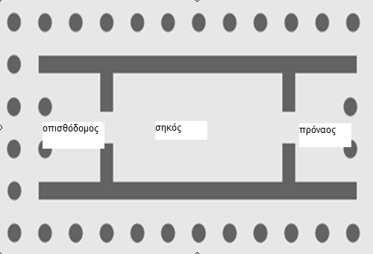
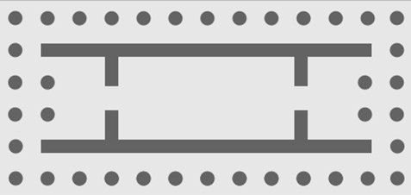
ΑΡΧΙΤΕΚΤΟΝΙΚΗ : ΟΙ ΝΑΟΙ
Χρησιµοποιείται η πέτρα ή το µάρµαρο, ενώ γύρω από το ναό υπάρχει µία ή δύο σειρές κιόνων που λέγεται πτερόν (περίπτερος µε µία σειρά ή δίπτερος ναός µε δύο )
Περιλάµβανε 3 µέρη
Στην ανατολική πλευρά της εισόδου του ναού υπήρχε ένας ανοικτός προθάλαµος ο πρόναος
Στο µεσαίο –το σηκό- τοποθετούνταν το άγαλµα του θεού
Στην πίσω πλευρά βρισκόταν ο οπισθόδοµος
Το συγκεκριµένο αρχιτεκτονικό σχέδιο προήλθε από το µυκηναϊκό µέγαρο

Slide 4
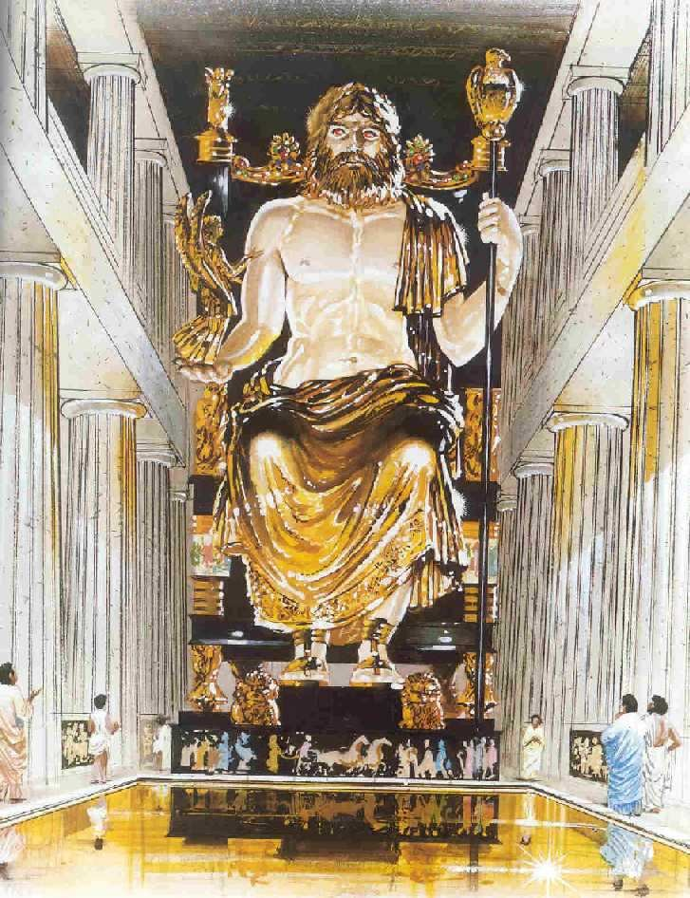
Αναπαράσταση του χρυσελεφάντινου αγάλµατος του ∆ία στην Ολυµπία.

Slide 5
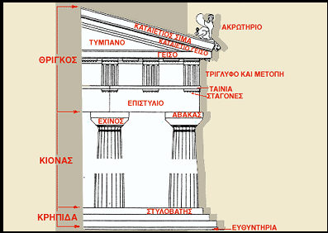
ΟΙ ΑΡΧΙΤΕΚΤΟΝΙΚΟΙ ΡΥΘΜΟΙ
1. ∆ωρικός Ρυθµός ( λιτότητα, αυστηρότητα, βαριές αναλογίες) µε προέλευση από την Πελοπόννησο
Οι κίονες πατούν κατευθείαν πάνω στην κρηπίδα,
ενώ τα κιονόκρανα είναι απλά, χωρίς ιδιαίτερη διακόσµηση
Πάνω από το επιστύλιο έχουν «τρίγλυφα» (τρεις γλυπτές κατακόρυφες γραµµές) και ανάµεσά τους
«µετόπες» (τετράγωνες πλάκες µε ανάγλυφες
παραστάσεις).

Slide 6
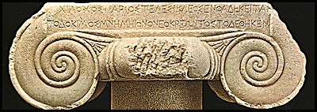
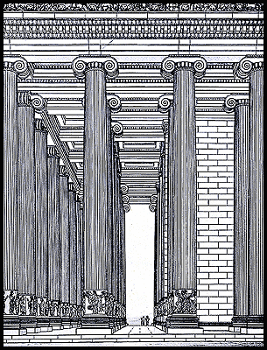
2 . Ο ΙΩΝΙΚΟΣ ΡΥΘΜΟΣ
Τα Ιωνικά κτίρια χαρακτηρίζονται από ανάλαφρες αναλογίες και µεγαλύτερη διακοσµητικότητα. Οι κίονες στηρίζονται σε ιδιαίτερη βάση, ενώ τα κιονόκρανα έχουν έλικες. Αντί για τρίγλυφα και µετόπες υπάρχει µια συνεχόµενη ζώνη µε ανάγλυφες παραστάσεις, η «ζωφόρος»
και πάνω από όλα το τριγωνικό αέτωµα µε γλυπτά έργα

Slide 7
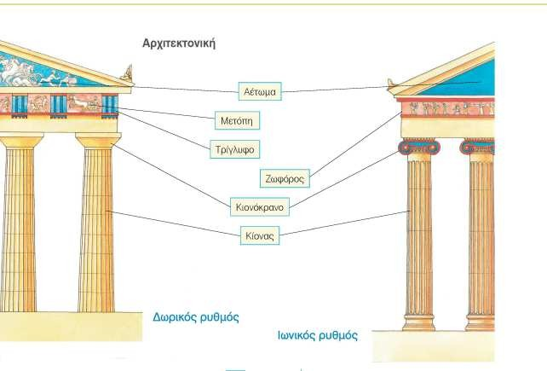
Το αέτωµα ,σε σχήµα τριγωνικό, είχε γλυπτή διακόσµηση, συνήθως µε µυθολογικά θέµατα. Κάτω από το αέτωµα ο ιωνικός ρυθµός είχε τη ζωφόρο, µια ζώνη µε ανάγλυφες παραστάσεις, ενώ στο δωρικό εναλλάσσονταν τα τρίγλυφα (στενές λωρίδες µε κάθετες αυλακώσεις ) και οι µετόπες, δηλ. πλατιές πλάκες µε ανάγλυφες παραστάσεις
. Το κιονόκρανο στην κορυφή του κίονα είναι λιτό για το δωρικό και στολισµένο µε έλικες για τον
ιωνικό ρυθµό. Ο κίονας του δωρικού ναού λεπταίνει προς τα επάνω, ενώ του ιωνικού είναι λεπτότερος και στηρίζεται σε ιδιαίτερη βάση.

Slide 8
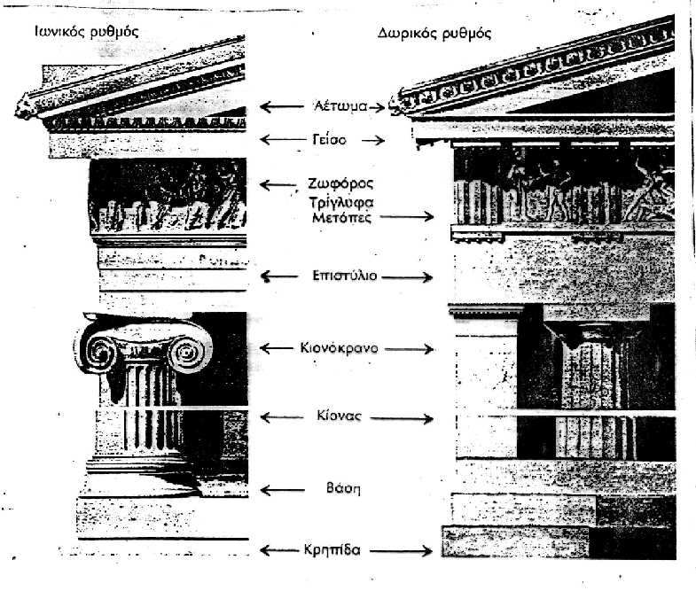

Slide 9
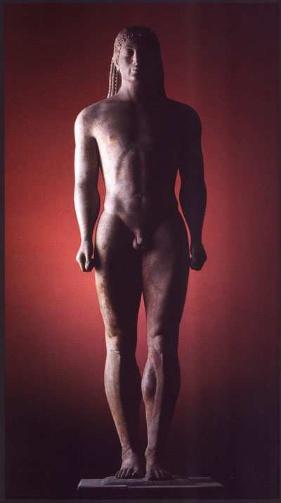
ΓΛΥΠΤΙΚΗ : ΚΟΥΡΟΙ ΚΑΙ ΚΟΡΕΣ
(αγάλµατα ανδρών και γυναικών σε αυστηρά µετωπική στάση µε το αριστερό πόδι λίγο πιο εµπρός από το δεξί και στα χείλη ένα ανεπαίσθητο χαµόγελο , το αρχαϊκό µειδίαµα )
Η λέξη « άγαλµα »µε προέλευση από το ρήµα αγάλλοµαι δηλώνει τη χαρά και την αγαλλίαση του ανθρώπου µπροστά στο θαύµα του κόσµου που τον περιβάλλει
Κούρος από την Ανάβυσσο της Αττικής. Στεκόταν πάνω σε βαθµιδωτή βάση που είχε την επιγραφή «Στάσου και κλάψε µπρος στο µνήµα του νεκρού Κροίσου που θανάτωσε ο βίαιος Άρης καθώς πολεµούσε στην πρώτη γραµµή». Ύψος 1,94 µ.
525 π.Χ. Εθνικό Αρχαιολογικό Μουσείο
Τα αγάλµατα κατασκευάζονταν για να αφιερωθούν στους θεούς, ή να στηθούν επάνω σε τάφους

Slide 10
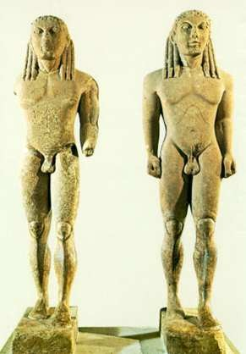
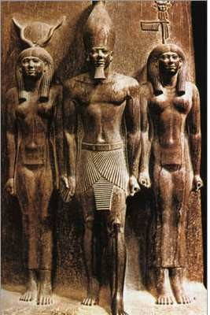
Η επίδραση της αιγυπτιακής τέχνης είναι εµφανής στην αρχαϊκή γλυπτική
Κλέοβις και Βίτων , µουσείο ∆ελφών
Η τριάδα του Μυκερίνου (κοιλάδα της Γκίζας)

Slide 11
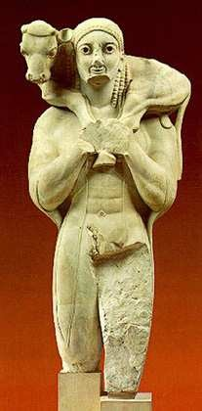
Ο Μοσχοφόρος
Άνδρας που σηκώνει στους ώµους µοσχαράκι.
570 π.Χ.
Απεικονίζονται θεοί αλλά και θνητοί,
άνδρες και γυναίκες
µυθικά τέρατα όπως οι σφίγγες,
αλλά και ζώα (άλογα, λιοντάρια κ.λ.π.)

Slide 12
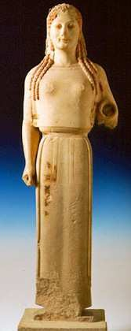
Η πεπλοφόρος
Γύρω στα 540-530 π.Χ.
Η Κόρη φορεί πέπλο πάνω από τον χιτώνα ( το βασικό ένδυµα), του οποίου διακρίνονται τα µανίκια και η άκρη της φούστας.

Slide 13
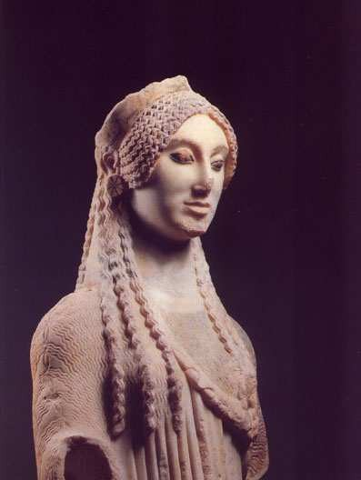
«Η Κόρη µε τα αµυγδαλωτά µάτια». Γύρω στα 500 π.Χ.
■
Η πιο γοητευτική Κόρη που υπάρχει στην αθηναϊκή Ακρόπολη. Η νεανική γυναικεία χάρη έχει αποδοθεί µε µεγάλη εκφραστική δύναµη.
Το θαυµάσιο χτένισµα µε τους πλοκάµους των µαλλιών να πλαισιώνουν το µέτωπο, τα εκφραστικά µάτια και χείλη µας δίνουν ένα εξαίσιο σύνολο γεµάτο αρµονία .

Slide 14
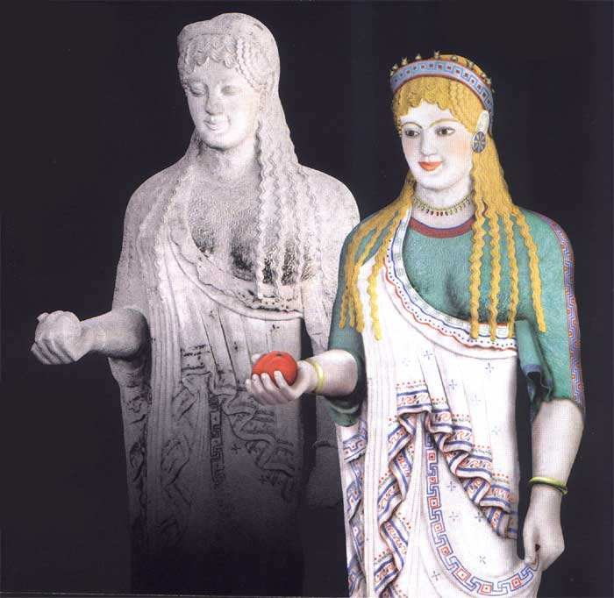
ΚΟΡΗ, ΜΟΥΣΕΙΟ ΑΚΡΟΠΟΛΗΣ
Επιχρωµα
τισµός : Douge Stern
Φωτογραφία: περιοδικό National Geographic, τεύχος Φεβρουάριος 2000

Slide 15
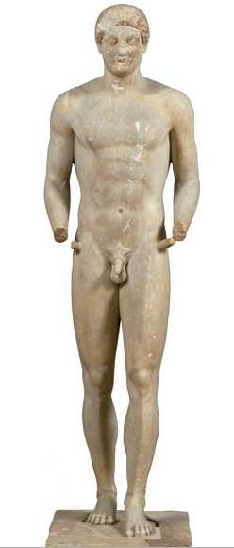
Κούρος από την Αττική, γνωστός και ως Αριστόδικος, καθώς είχε στηθεί στον τάφο του νεκρού νέου
Η ρεαλιστική απόδοση του σώµατος που διαθέτει ελαστικότητα και κίνηση προετοιµάζει την τέχνη των κλασικών χρόνων
510 – 500 π.Χ. Εθν. Αρχ. Μουσείο

Slide 16
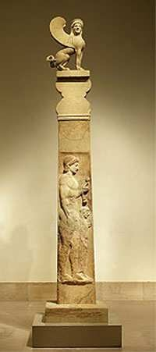
Επιτύµβιες στήλες : είναι λίθινες ορθογώνιες πλάκες που τοποθετούνται πάνω σε τάφους και απεικονίζουν το νεκρό ως αθλητή ή πολεµιστή
Επιτύµβια στήλη, 530 π.Χ. Μητροπολιτικό Μουσείο της Νέας Υόρκης

Slide 17
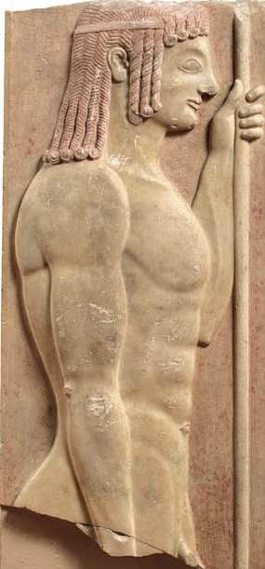
Τµήµα µεγάλης επιτύµβιας στήλης µε τη µορφή νεαρού αγωνιστή
Από την Αθήνα 550 π.Χ.
Εθνικό Αρχαιολογικό Μουσείο

Slide 18
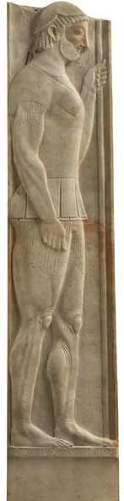
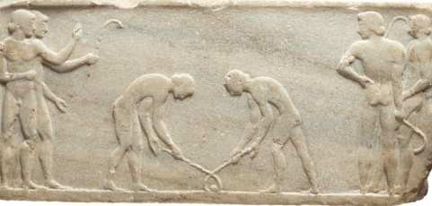
Επιτύµβια στήλη µε πολεµιστή πάνω στον τάφο του Αριστίωνα - 510 π.Χ. - του γλύπτη Αριστοκλέους
Ανάγλυφη πλευρά από τη βάση αγάλµατος µε νέους που παίζουν παιχνίδι
Μοιάζει µε το σηµερινό χόκεϊ
Εθν. Αρχαιολογ. Μουσείο

Slide 19
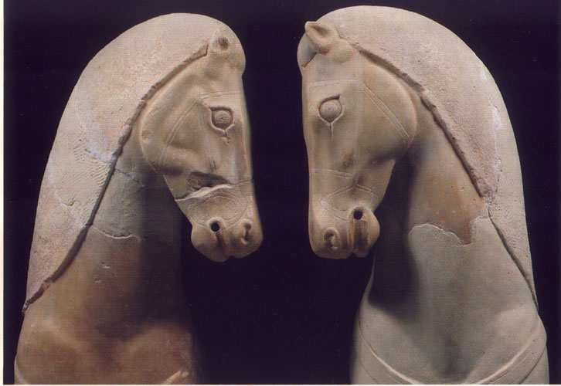
Άλογα που προέρχονται από άρµα - 570 π.Χ. Μουσείο Ακρόπολης

Slide 20
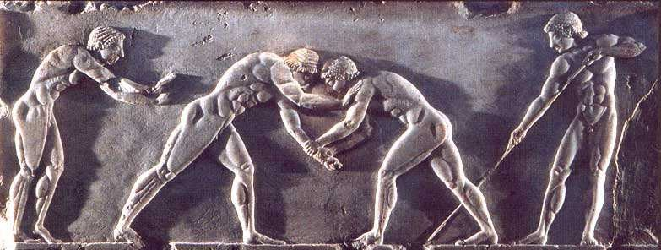
Ανάγλυφη πλάκα µε παράσταση πάλης, 520 π.Χ.
Εθνικό Αρχαιολογικό Μουσείο
Φωτογραφία:Ιστορία Ελληνικού Έθνους, Εκδοτική Αθηνών

Slide 21
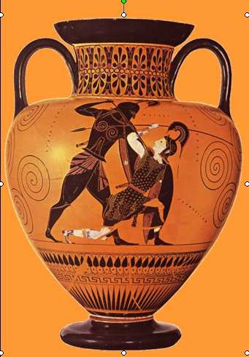
ΚΕΡΑΜΙΚΗ :
ΜΕΛΑΝΟΜΟΡΦΟΣ ΡΥΘΜΟΣ ( ΚΟΡΙΝΘΟΣ )
Οι µορφές χαράζονται στην κοκκινωπή επιφάνεια του αγγείου και βάφονται µαύρες, ενώ χρησιµοποιούνται και άλλα χρώµατα, όπως το λευκό και το βυσσινί.
Αµφορέας µε παράσταση του Αχιλλέα που σκοτώνει την αµαζόνα Πενθεσίλεια .
Έργο του ζωγράφου Εξηκία, περίπου
535 π. Χ.

Slide 22
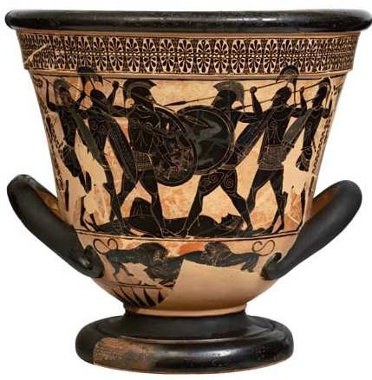
Αττικός µελανόµορφος κρατήρας µε σκηνή µάχης πιθανότατα γύρω από το σώµα του νεκρού Πατρόκλου – από τα Φάρσαλα Θεσσαλίας - 530 π.Χ.
Εθνικό Αρχαιολογικό Μουσείο

Slide 23
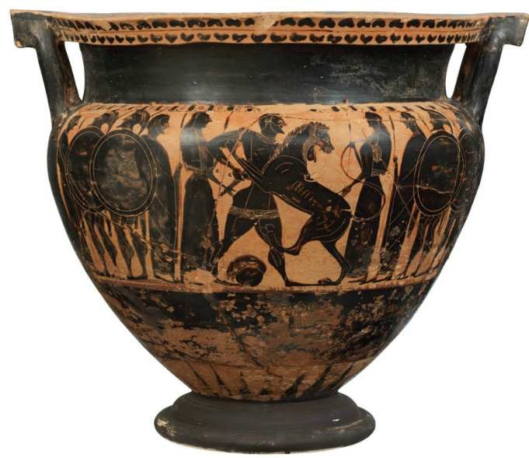
Μελανόµορφος αττικός αµφορέας , 550 - 540 π.Χ.
Η πάλη του Ηρακλή µε το λιοντάρι της Νεµέας
Ζωγράφος του Λούβρου

Slide 24
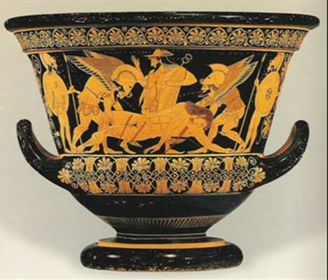
Ο ΕΡΥΘΡΟΜΟΡΦΟΣ ΡΥΘΜΟΣ (ΑΘΗΝΑ ) :
το φόντο βάφεται µαύρο, ενώ οι παραστάσεις ζωγραφίζονται, δε χαράζονται. Τέλος, οι µορφές αφήνονται µε το ερυθρό χρώµα του πηλού .
Ο Σαρπηδόνας, γιος του
∆ία, µεταφέρεται νεκρός στη Λυκία από τον Ύπνο και το
Θάνατο προκειµένου να ταφεί – παρακολουθεί ο
Ερµής
Κρατήρας (515-510π.Χ.), έργο του ζωγράφου Ευφρόνιου

Slide 25
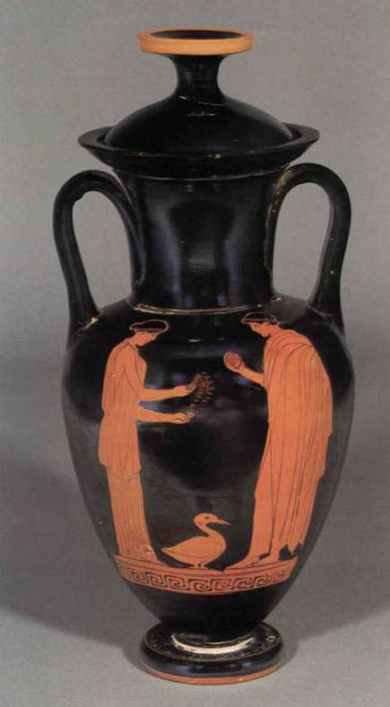
Αττικός ερυθρόµορφος αµφορέας περίπου 470 - 460 π. Χ.
Ζευγάρι που ανταλλάσσει ερωτικά δώρα – σύµβολα της Αφροδίτης : σφαίρα το αγόρι, κλαδί µυρτιάς η νεαρή κοπέλα- πάπια ανάµεσά τους
Ζωγράφος του Λονδίνου

Slide 26
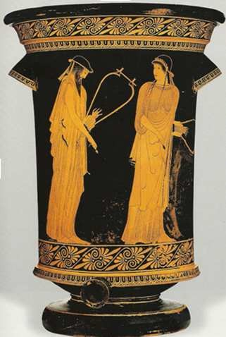
Κρατήρας – 475 π.Χ.
Σαπφώ και Αλκαίος, οι λυρικοί ποιητές της Λέσβου εικονίζονται µε χιτώνα και ιµάτιο παίζοντας βάρβιτο (αρχαίο έγχορδο µουσικό όργανο, µια παραλλαγή της λύρας), ενώ πλαισιώνονται µε υπέροχη διακόσµηση από ανθέµια
Ζωγράφος του Βρύγου

